Slide 1
Oficina Asesora de Planeación e Innovación Institucional
Abril 2026

Slide 2
OFICINA ASESORA DE PLANEACIÓN E INNOVACIÓN INSTITUCIONAL - OAPII
Orientar estratégicamente al Ministerio en la formulación, articulación, implementación, seguimiento y evaluación de sus políticas, planes, programas y proyectos para el cumplimiento de la misionalidad y la mejora continua del desempeño institucional, a través de lineamientos, metodologías y herramientas de gestión.
Gestión de la
Planeación
Institucional
PROPÓSITO
PROCESOS
Gestión de la
Innovación
Institucional
FUNCIONES
Diseño,
implementación y
actualización del
programa de Transparencia y ética Pública
Coordinación espacios de
Participación
Ciudadana y Rencidión de Cuentas
Coordinar el
anteproyecto de
presupuesto y
programación
plurianual
Seguimiento
Evaluación de
Gestión
Institucional
Lineamientos
Metodologías
Cronogramas
para la planeación
Apoyo en el disñeo de
Estudios y
Evaluaciones
Coordinar la
Gestión del
Conocimiento e
Innovación
Planificación
Estratégica
Asesoría y
seguimiento del
Modelo Integrado
de Planeación y
Gestión
Seguimiento y
evaluación de la
ejecución y
cumplimiento de
metas
Asesoría en
la gestión de
información
estadística e
indicadores
Administración del
la plataforma para
proyectos
de inversión
Seguimiento de la
ejecución
presupuestal y
gestión de
modificaciones
Estructuración y
presentación de
informes de gestión
Administración de
la gestión de
riesgos
Administración del
inventario de
trámites y servicios
y racionalización

Slide 3
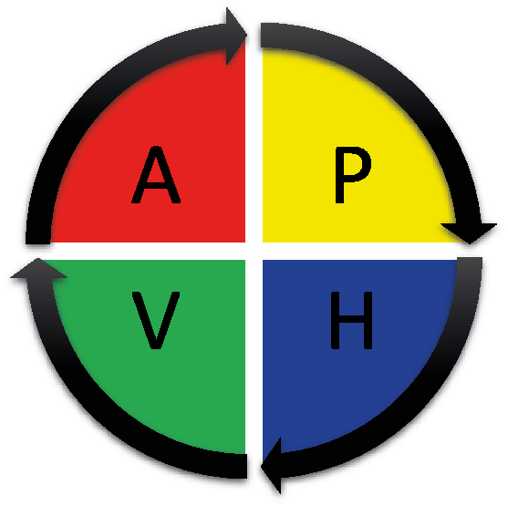
PLANEACIÓN ESTRATÉGICA
Planeación y Gestión
POLÍTICA NACIONAL DE CIENCIA, TECNOLOGÍA E INNOVACIÓN - CONPES
PLAN NACIONAL DE DESARROLLO CUATRIENIO: COLOMBIA POTENCIA MUNDIAL DE LA VIDA
POLÍTICAS DE INVESTIGACIÓN E INNOVACIÓN ORIENTADAS POR MISIONES (5)
PLAN ESTRATÉGICO SECTORIAL
PLAN ESTRATÉGICO INSTITUCIONAL CUATRIENIO (PEI)
Misión
Visión
Objetivos Estratégicos Institucionales
PLANES ANUALES
Plan de Acción Institucional
(PAI)
Plan Anual de Inversión
Planes
Institucionales
(Decreto 612 de 2028)
Oferta Institucional
(plan de mecanismos)
Metas e Indicadores Estratégicos Institucionales
Iniciativas / Líneas de Acción (Instrumentos de Política Pública de CTeI: Programas Misionales, Estratégicos y Especiales)
SISTEMA INTEGRADO DE GESTIÓN

Slide 4
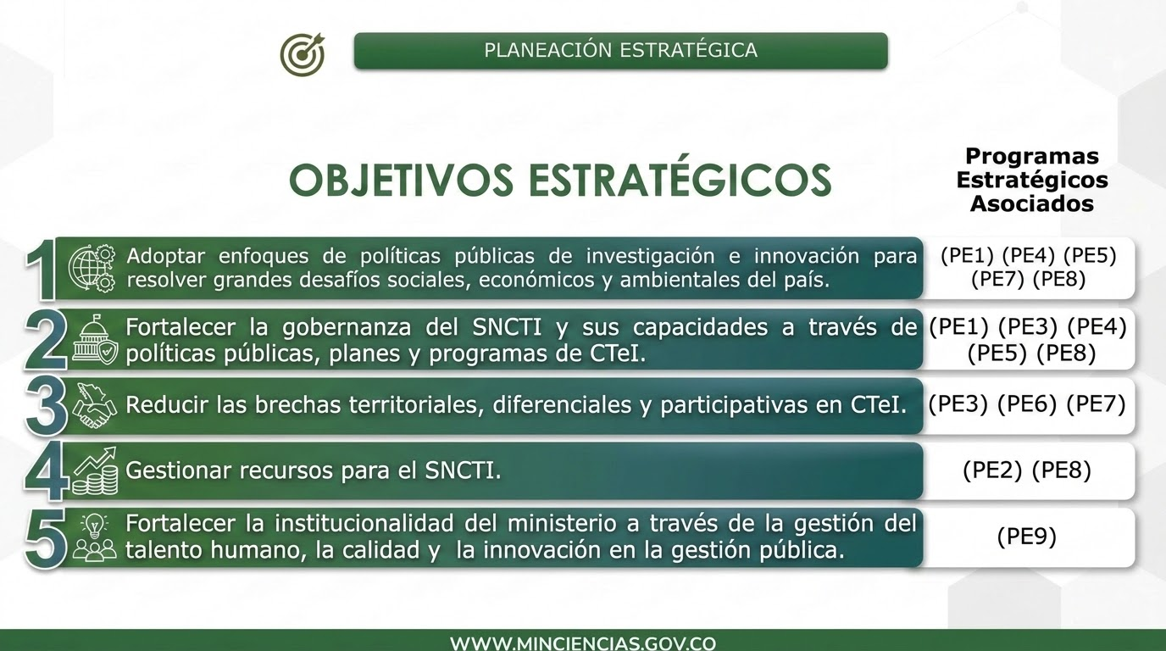
PLANEACIÓN ESTRATÉGICA
Planeación y Gestión

Slide 5
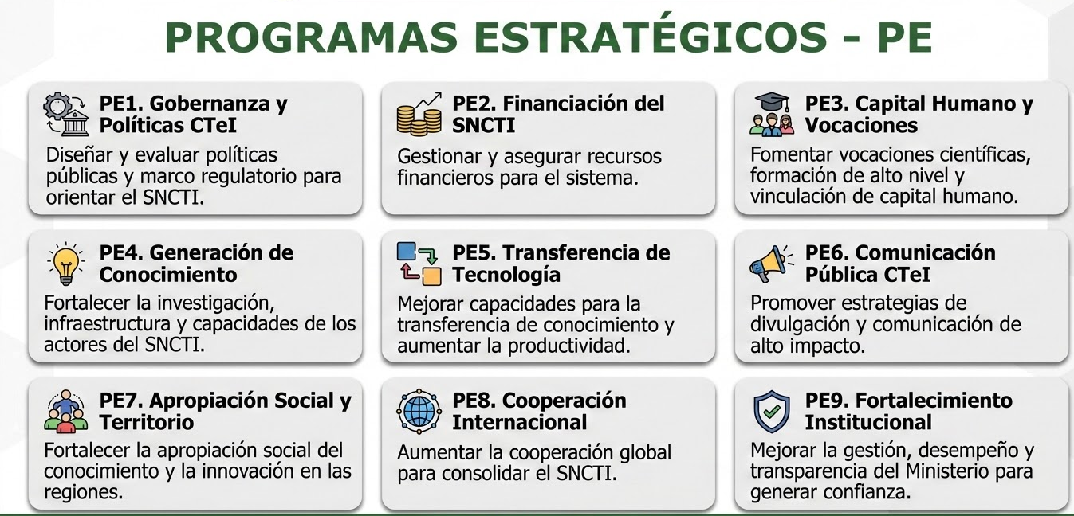
PLANEACIÓN ESTRATÉGICA
Planeación y Gestión

Slide 7
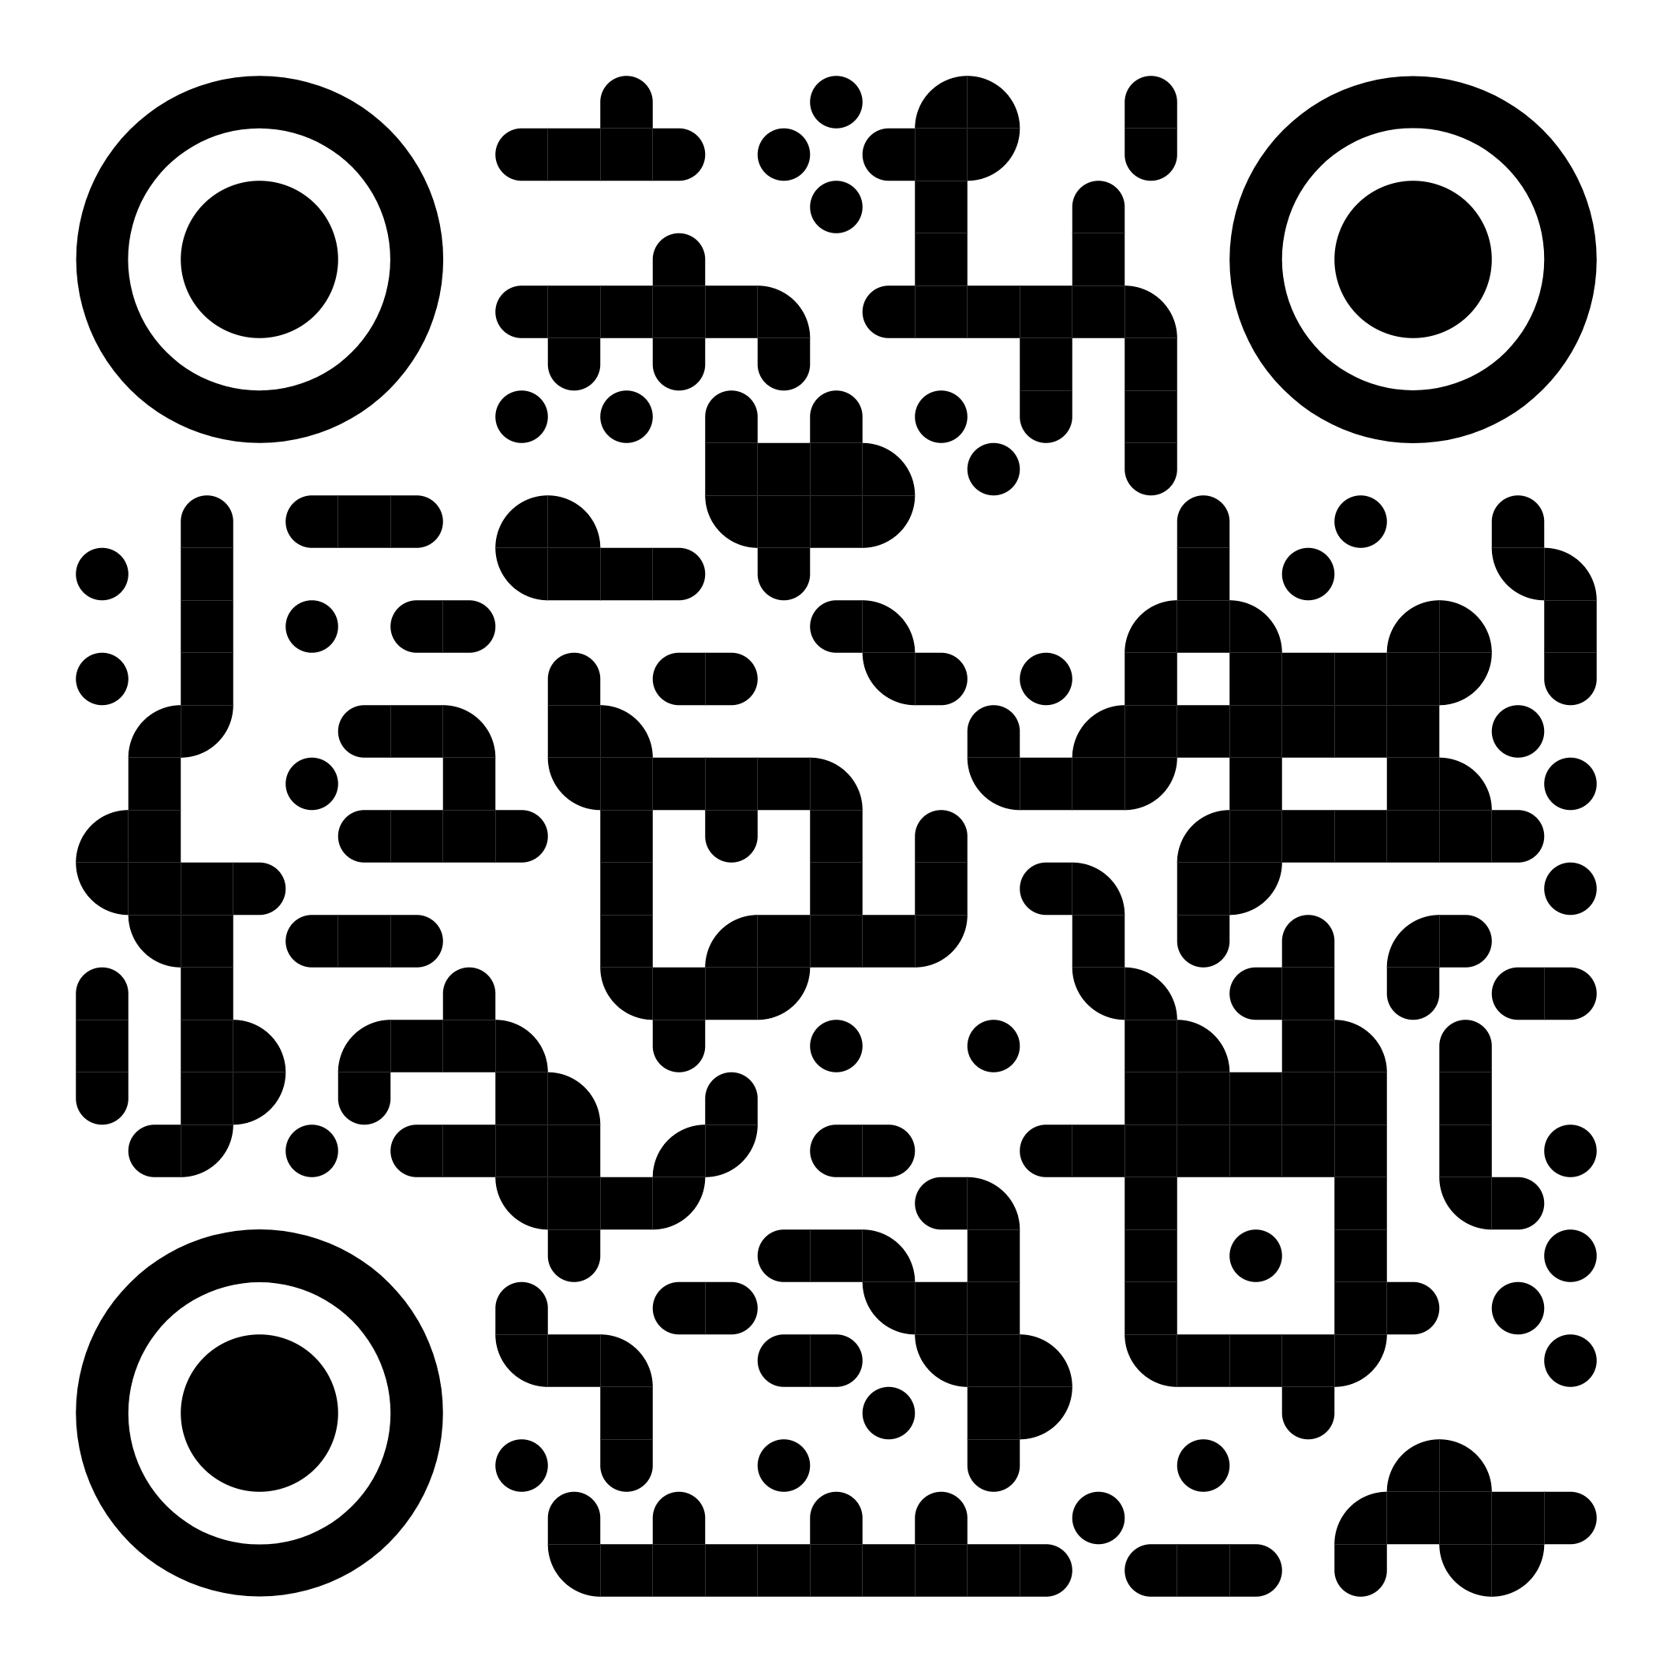

PLANEACIÓN ESTRATÉGICA
Planeación y Gestión
SEGUIMIENTO A INDICADORES DE GOBIERNO
CONPES
El Ministerio participa en 19 políticas intersectoriales, de las cuales se derivan las más de 105 acciones. Además, recientemente se han aprobado importantes políticas para el país como:
CONPES 4144 – Marco de Inversión en I+D
CONPES 4182 de 2026 - Declaración de importancia estratégica del proyecto de inversión Fortalecimiento del Talento Humano para la Ciencia, la Tecnología y la Innovación Nacional.
La OAPII realiza seguimiento semestral a estas acciones en el aplicativo SisCONPES Web del Departamento Nacional de Planeación – DNP.
El Sistema Nacional de Evaluación de Gestión y Resultados SINERGIA fue creado con el fin de hacer seguimiento y evaluación de las políticas públicas estratégicas del país, especialmente aquellas estipuladas en el PND.

Slide 8
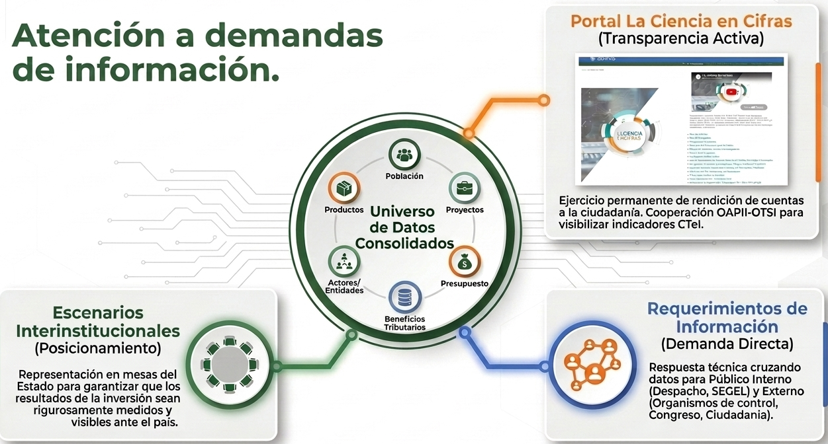
GESTIÓN DE LA INFORMACIÓN
Planeación y Gestión
Desde 2025, la OAPII inició la implementación de dos conjuntos de datos que consolidan de forma estratégica los resultados de la inversión de Minciencias en el periodo de gobierno 2022-2026 en cuanto a:
Proyectos I+D+i
Beneficiarios

Slide 9
GESTIÓN PRESUPUESTAL
Planeación y Gestión
1
Proyecto de Inversión Fortalecimiento del capital humano para la ciencia, la tecnología y la innovación nacional
$153.250
Plan Anual de Inversión 2026
Recursos PGN Inversión por Proyecto de Inversión + Funcionamiento*
2
Proyecto de Inversión Incremento de la CTI al desarrollo social, económico ambiental y sostenible a nivel nacional
$137.000
3
Proyecto de Inversión Fortalecimiento de la Gobernanza e institucionalidad multinivel del sector de Ciencia, Tecnología e Innovación nacional
$6.153
Proyecto de Inversión Fortalecimiento de las capacidades administrativas, tecnológicas y de gestión institucional para implementar las políticas del modelo integrado de planeación y gestión nacional
4
$32.328
5
Proyecto de Inversión Capacitación de recurso humano para investigación (vigencias futuras aprobadas)
$19.836
Total PGN Inversión 2026:
$348.567
+
PGN Funcionamiento 2026:
$31.289
*Ley 2259 del PGN 2026
=
cifras en millones de pesos
Total MinCiencias
$379.856

Slide 10
GESTIÓN PRESUPUESTAL
Planeación y Gestión
Ejecución Presupuestal y Proyección 2026 (Inversión)

Slide 11
DESARROLLO DE CAPACIDADES
Fortalecimiento organizacional
Movilizar el uso
y apropiación
Para la mejora del desempeño institucional, desde la OAPII se lidera la ESTRATEGIA DE CIERRE DE BRECHAS, MEJORA CONTINUA Y APRENDIZAJE ORGANIZACIONAL, que articula acciones, focaliza esfuerzos, desarrolla capacidades y moviliza el uso y apropiación de los procesos y procedimientos del Sistema Integrado de Gestión.
Dinamizar a través de las redes internas la capacidad de agencia, como habilitador de la transparencia y la ética pública.
Focalizar esfuerzos
Priorizar acciones sobre las políticas
de MIPG con mayor oportunidad de mejora e impulsarlas con los planes institucionales (Decreto 612 de 2018) para reportar una gestión consistente en el diligenciamiento del Formulario Único de Reporte de Avances de la Gestión - FURAG
.
Articular actores
Alinear iniciativas y rutas de trabajo través del Comité de
Gestión y Desempeño
y de las mesas técnicas
Fomentar el
Aprendizaje
Desarrollar capacidades
organizacionales
para la gestión del conocimiento
y la INNOVACIÓN.
Cumplimiento de estándares
Asegurar el cumplimiento de los requisitos aplicables a cada uno de los subsistemas y modelos referenciales del Sistema Integrado de Gestión
Identificar Brechas
Generar lineamientos, metodologías y herramientas para fortalecer el control operacional de los procesos a través de indicadores, riesgos, salidas no conformes, auditorías.

Slide 12
SISTEMA INTEGRADO DE GESTIÓN
Fortalecimiento organizacional
SUBSISTEMAS Y MODELOS QUE
HACEN PARTE DEL SIG
El Sistema Integrado de Gestión (SIG) es el conjunto articulado de modelos, subsistemas, procesos, herramientas y metodologías que fortalecen la capacidad institucional para entender y atender las necesidades y expectativas de las partes interesadas y tomar de decisiones técnicas, transparentes y éticas, integrando la planeación, la operación, el seguimiento, la mejora y la evaluación institucional.
Gestión de la
Información
Estadística
MIPG
SSST
SIGRIP
Modelo Integrado de
Planeación y
Gestión.
Seguridad y Salud
en el Trabajo.
Sistema de Gestión
de Riesgos para la
Integridad Pública.
Calidad Estadística.
SGC
MECI
Sistema de Gestión
de Calidad.
SSPI
Modelo Estándar de
Control Interno.
Seguridad y
Privacidad de la
Información.
El Ministerio está certificado bajo la norma ISO 9001:2015.

Slide 13
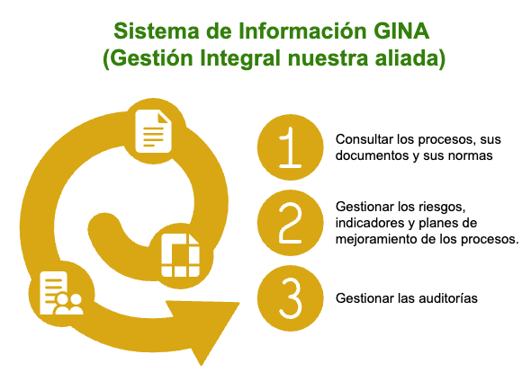
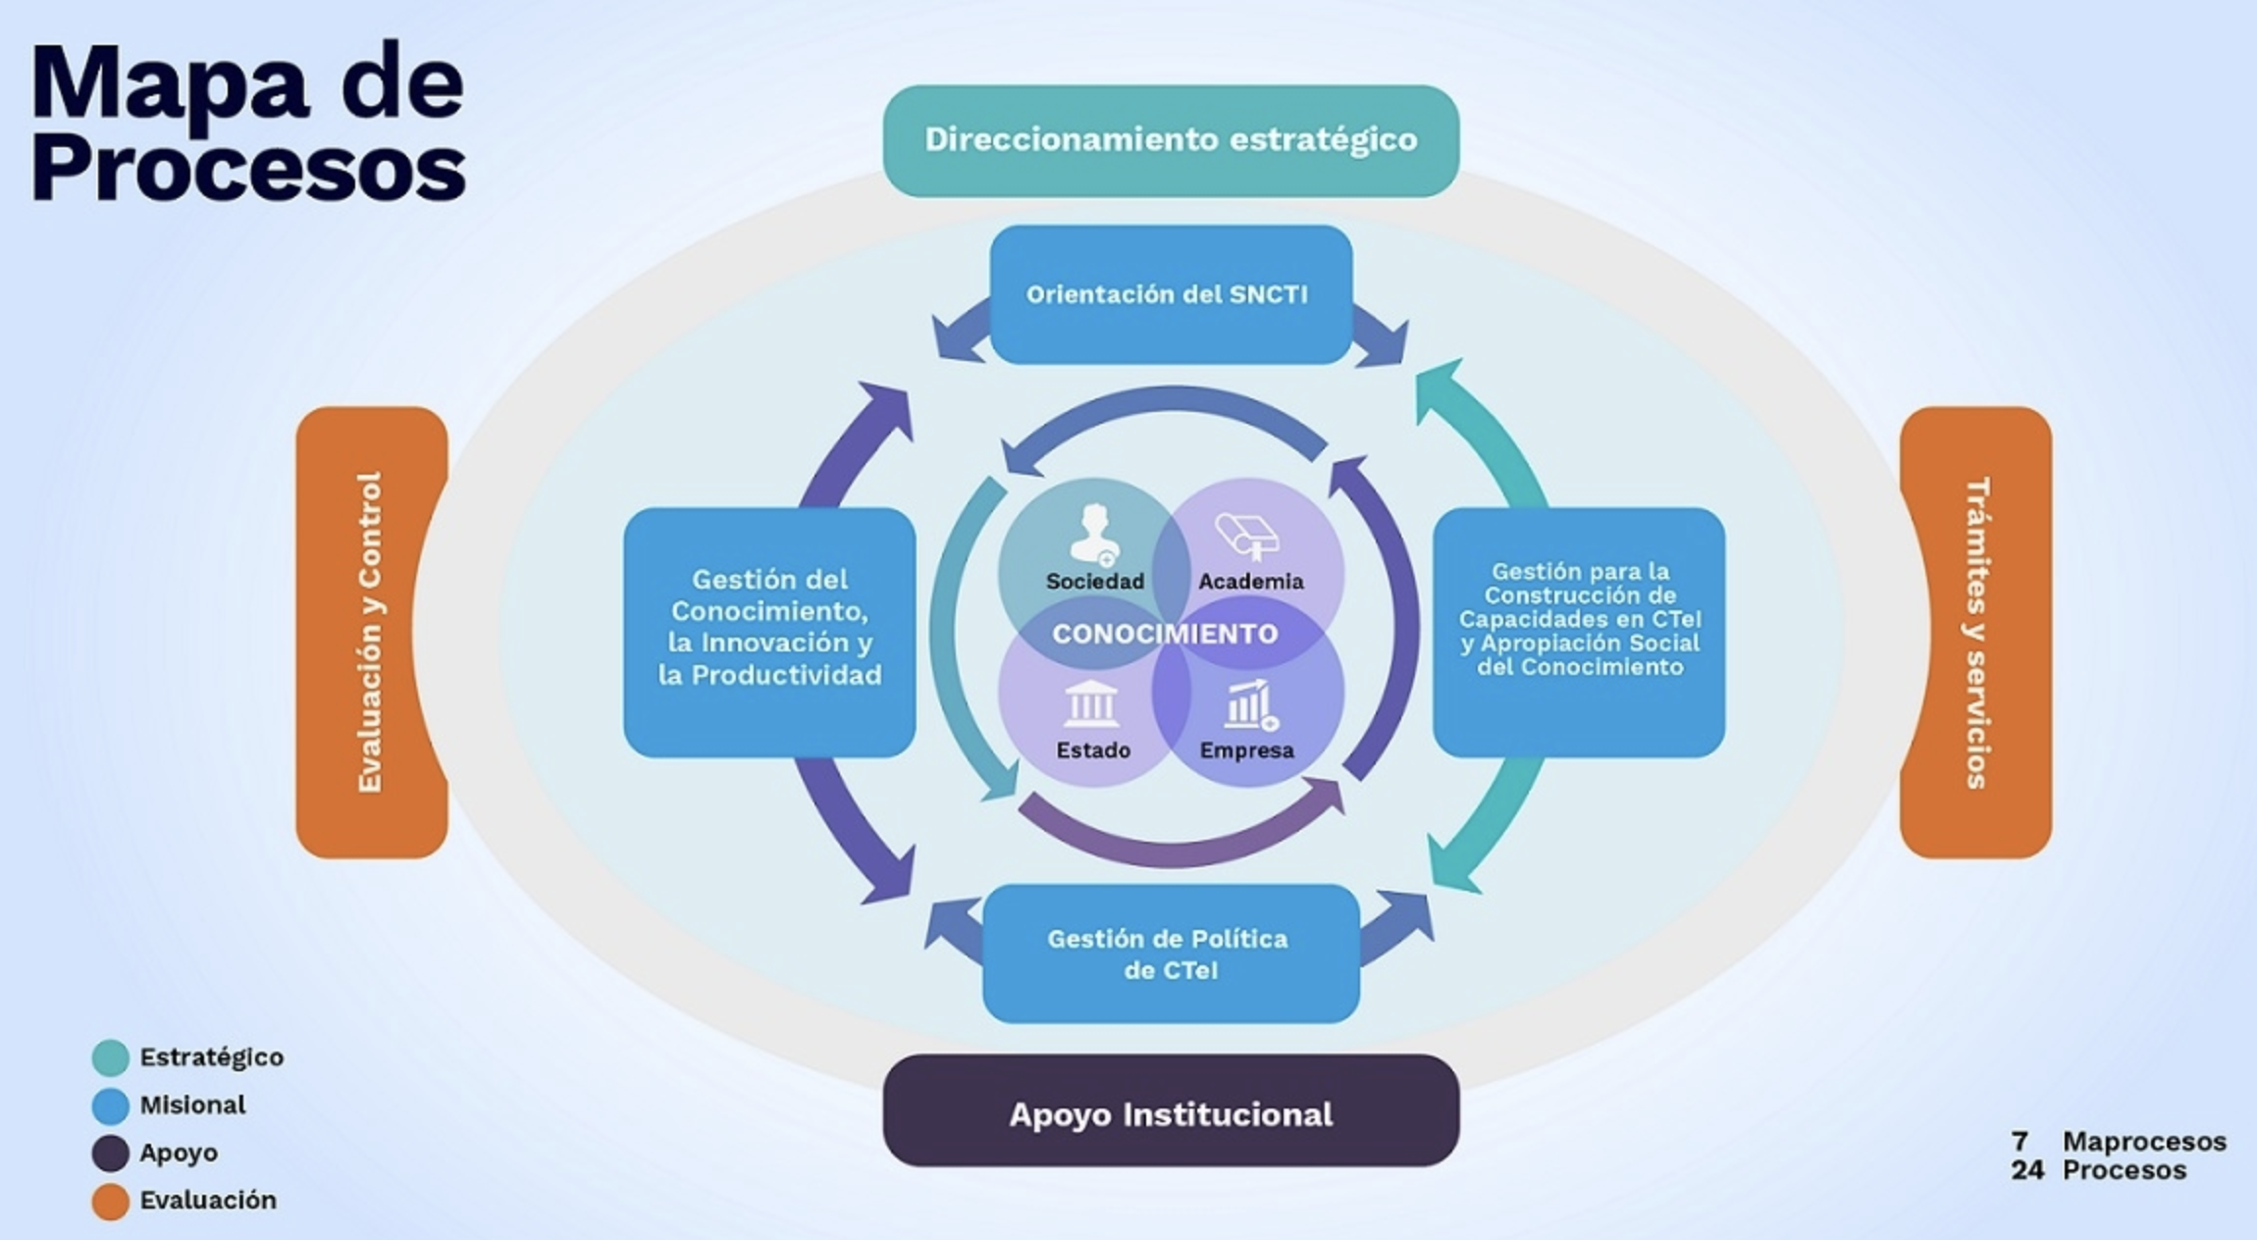
PROCESOS Y PROCEDIMIENTOS
Fortalecimiento organizacional
GINA (Gestión Integral Nuestra Aliada) es el sistema de información que soporta el SIG. Allí se administra la documentación, los planes, indicadores, riesgos, auditorías y acciones de mejora. Además, funciona como repositorio de memoria institucional y facilita la toma de decisiones basada en datos.
IMPORTANTE:
Todos los servidores y contratistas pueden consultar el GINA los procesos y procedimientos de la entidad. Las credenciales son las mismas del correo electrónico.
También está disponible un acceso a la ciudadanía desde la página WEB.

Slide 14
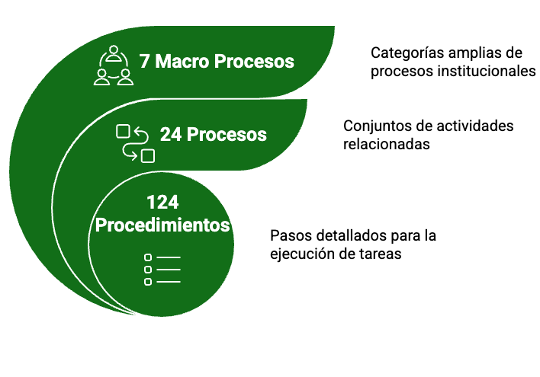
PROCESOS Y PROCEDIMIENTOS
Fortalecimiento organizacional
DIRECCIONAMIENTO
D101 Gestión de la Planeación Institucional
D102 Gestión de la innovación Institucional
D103 Gestión de las Tecnologías y sistemas de información
D104 Gestión de Comunicación Estratégica
MISIONALES (4)
M500 Orientación del SNCTI
M501 Diseño de Instrumentos y mecanismos de CTeI
M502 Diseño, formulación, seguimiento y evaluación de Política de CTeI
M600 Gestión del Conocimiento, la Innovación y la Productividad
M601 Gestión del Conocimiento para la CTeI
M602 Gestión para la Transferencia y Uso Conocimiento
M603 Gestión para el Desarrollo Tecnológico y la Innovación
M700 Gestión para la Construcción de Capacidades en CTeI y Apropiación Social del Conocimiento
M701 Gestión de Redes e Internacionalización de la CTeI
M702 Gestión de Capacidades Regionales en CTeI
M703 Gestión de la Apropiación Social de la CTeI
M704 Gestión de Vocaciones y Capital Humano para la CTeI
M800 Gestión de Política de CTeI
M801 Gestión para la Ejecución de Política de CTeI
M802 Gestión de Asignación para la CTeI del SGR
APOYO
A201 Gestión de Talento Humano
A202 Gestión Financiera
A203 Gestión Administrativa
A204 Gestión Documental
A205 Gestión Jurídica
A206 Gestión Contractual
A207 Gestión del Direccionamiento y
control administrativo
EVALUACIÓN
E201 Evaluación y control
E202 Trámites y Servicio

Slide 15
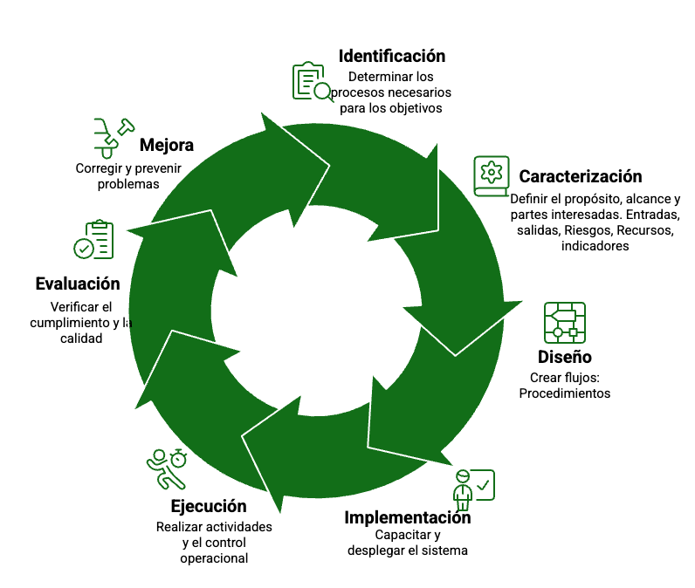
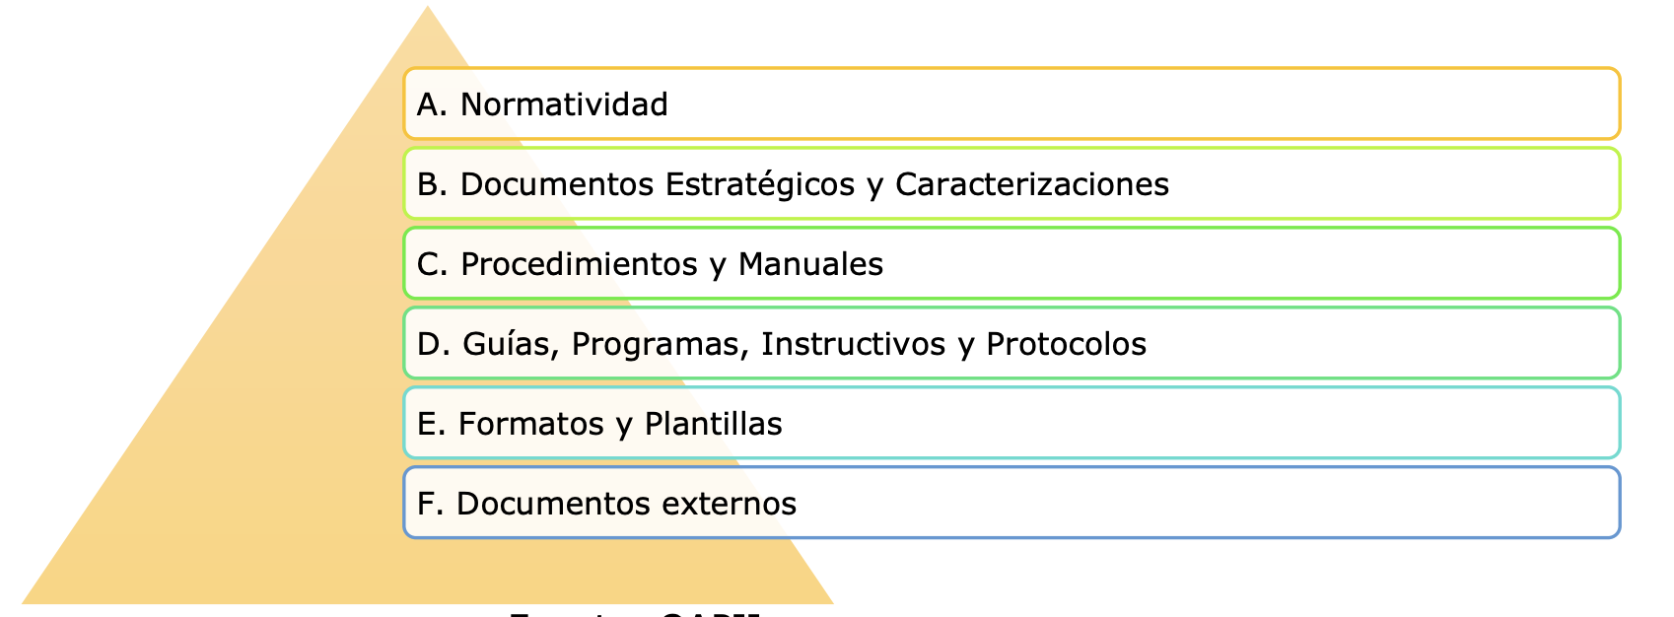
CICLO DE VIDA DE LOS PROCESOS
Fortalecimiento organizacional
JERARQUÍA DOCUMENTAL
Procedimientos para la gestión por procesos
Control de Documentos D102PR01
Mejora y la Innovación en los Procesos del Sistema Integrado de Gestión D102PR02
Administración de Riesgos D102PR03
Control de Salidas No Conformes D102PR04
Creación y/o modificación estructural de trámites y OPAS D102PR05
Gestión de Cambios del SGC D102PR06
Auditorías Internas del Sistema de Gestión D102PR07
Revisión por la Dirección D102PR09

Slide 16
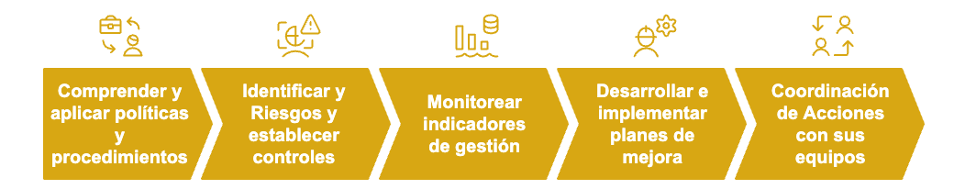
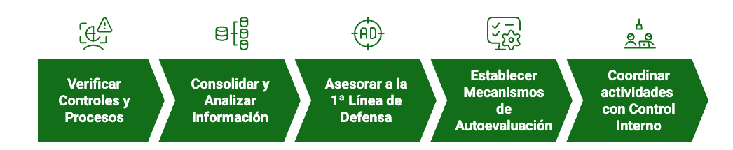
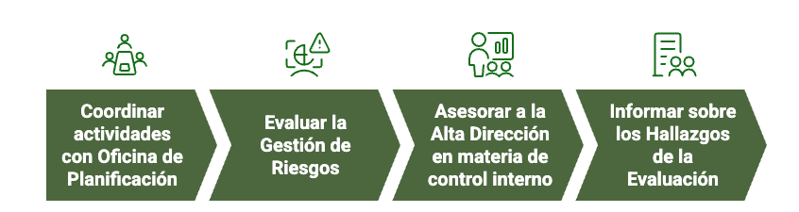
RESPONSABILIDADES FRENTE AL SIG
Fortalecimiento organizacional
PRIMERA LÍNEA DE DEFENSA
Líderes de procesos
Servidores y contratista de las diferentes dependencias
SEGUNDA LÍNEA DE DEFENSA
Oficina Asesora de Planeación
e Innovación Institucional
TERCERA LÍNEA DE DEFENSA
Oficina de Control Interno

Slide 17
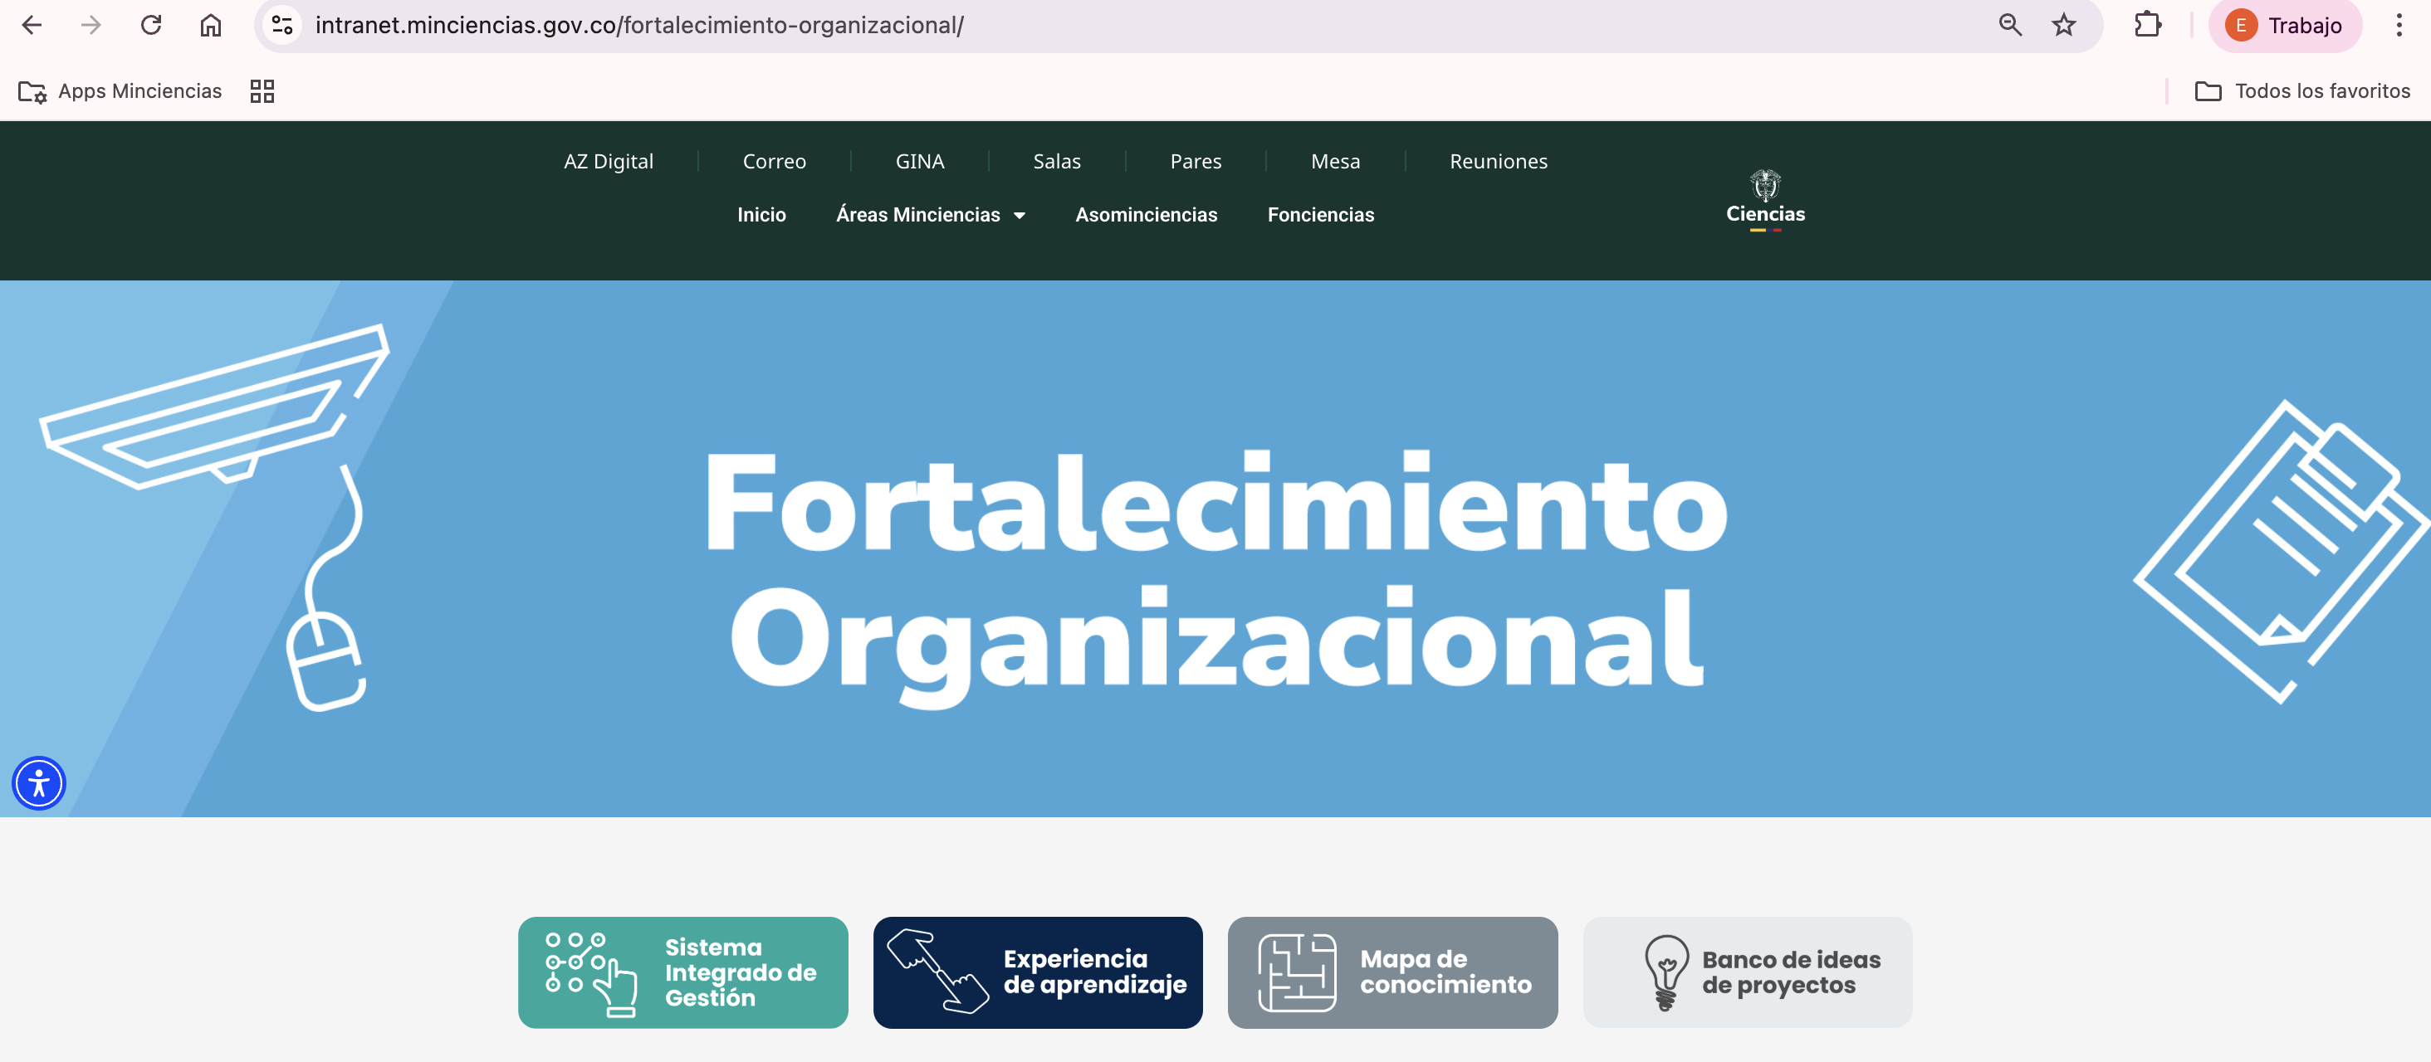
GESTIÓN DEL CONOCIMIENTO
Fortalecimiento organizacional
La intranet institucional es un habilitador clave de la política de GESTIÓN DEL CONOCIMIENTO Y LA INNOVACIÓN, al centralizar y facilitar el acceso documentos clave para la gestión. Esto permite la apropiación y reutilización del conocimiento, promueve una cultura de compartir y colaborar, fortalece el aprendizaje organizacional y conserva la memoria institucional, en el marco de MIPG.
Fichas de las
entrevistas realizadas a los activos del Conocimiento
Memorias de los
encuentros de desarrollo de capacidades organizacionales
Presentaciones de las socializaciones de procesos y
Procedimientos y las píldoras de innovación interna
Informes
consolidados de segunda línea frente a indicadores, riesgos, salidas no conformes y planes de mejora
Banco de ideas de proyectos de cada vigencia para postular propuestas en las convocatorias a mejores equipos de trabajo
Repositorio de respuestas y evidencias del FURAG de cada vigencia
y buenas prácticas documentadas

